Slide 1
KIỂM TRA BÀI CŨ
Nêu những chi tiết thể hiện tình cảm yêu thương sâu nặng của hai anh em Thành và Thủy
Từ đó nêu ra ý nghĩa của văn bản

Slide 2
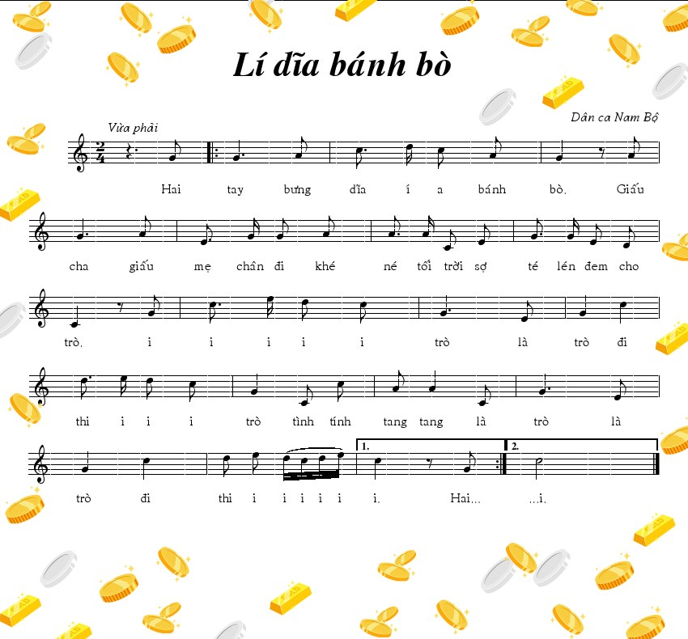
KHỞI ĐỘNG
Em đã từng học nhiều bài dân ca Việt Nam trong môn Âm nhạc. Em hãy kể tên một vài bài dân ca mà em biết. Em hãy cùng cô hát bài dân ca này nhé !

Slide 3
CHỦ ĐỀ:
CA DAO, DÂN CA
NHỮNG CÂU HÁT VỀ TÌNH CẢM GIA ĐÌNH
NHỮNG CÂU HÁT VỀ TÌNH YÊU QUÊ HƯƠNG, ĐẤT NƯỚC, CON NGƯỜI.
NHỮNG CÂU HÁT THAN THÂN
NHỮNG CÂU HÁT CHÂM BIẾM

Slide 4
I. Đọc- hiểu chú thích
1. Ca dao, dân ca
- Những sáng tác dân gian trữ tình.
- Diễn tả đời sống nội tâm của con người.
Em hãy phân biệt sự giống và khác nhau giữa ca dao và dân ca
a.Ca dao
b.Dân ca
- Lời thơ của dân ca
Kết hợp giữa lời và nhạc
- Những bài thơ dân gian
- Thể thơ dân gian (thơ lục bát)

Slide 5
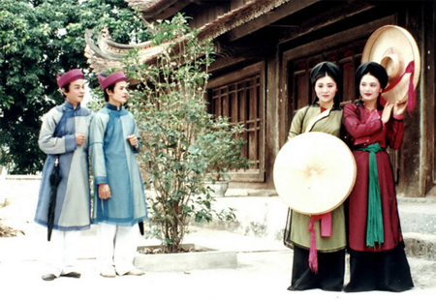
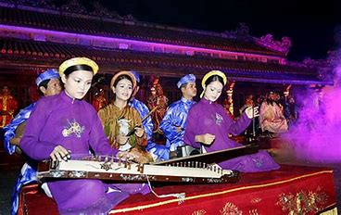
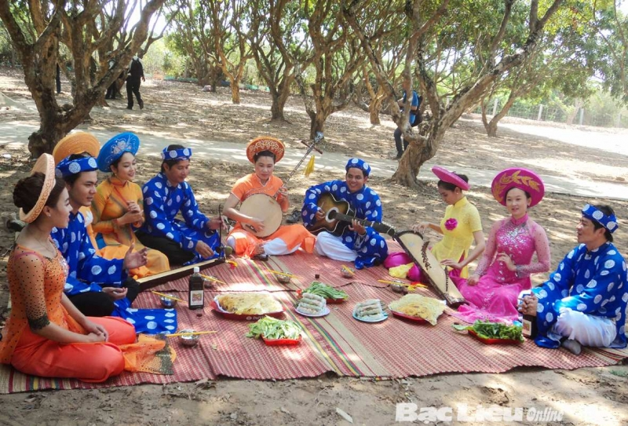
* Làn điệu dân ca
- Dân ca quan họ
- Ca trù
Hát ru
Ca Huế (các điệu lí)
Hò Huế (các điệu hò)
- Dân ca Nam Bộ ...

Slide 6
2. Chú thích: SGK/ 35,39,48,51
II. Đọc- Tìm hiểu văn bản
Bài 1/35
Công cha như núi ngất trời,
Nghĩa mẹ như nước ở ngoài biển Đông.
Núi cao biển rộng mênh mông,
Cù lao chín chữ ghi lòng con ơi!

Slide 7
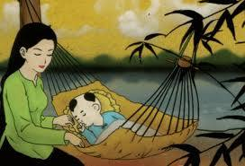
Hình thức truyền đạt: Là lời hát ru của mẹ với con
Đặc sắc ở âm điệu, tình cảm.
Nội dung :
+ Hai câu đầu:
/ sự ví von, so sánh /
Công cha - núi ngất trời
Nghĩa mẹ - nước biển Đông
Sự lớn lao, vững chãi
Nguồn yêu thương ngọt ngào
Hình dung cụ thể, sâu sắc hơn về công lao vĩnh hằng, vô tận của cha mẹ.
+ Hai câu sau:
Điệp ngữ:
núi, biển
Nhấn mạnh nét trùng điệp, nối tiếp
Từ láy: mênh mông
Ngợi ca công ơn sinh thành, dưỡng dục thiêng liêng của cha mẹ.

Slide 8
Bài 1
Công cha như núi ngất trời,
Nghĩa mẹ như nước ở ngoài biển Đông.
Núi cao biển rộng mênh mông,
Cù lao chín chữ ghi lòng con ơi!
Thành ngữ “Cù lao chín chữ”
Cụ thể hoá công ơn cha mẹ
Sự tôn kính, tâm tình của câu hát
Khuyên dạy con cái phải ghi lòng tạc dạ.
c. Ý nghĩa
- Ca ngợi công ơn của cha mẹ
- Nhắn gửi về bổn phận của người làm con.

Slide 9
NHỮNG CÂU HÁT VỀ TÌNH YÊU
QUÊ HƯƠNG, ĐẤT NƯỚC, CON NGƯỜI
Bài 4:
Đứng bên ni đồng, ngó bên tê đồng, mênh mông bát ngát,
Đứng bên tê đồng, ngó bên ni đồng, bát ngát mênh mông.

- Hai dòng đầu :
Cấu trúc đặc biệt:
dòng thơ 12 tiếng
+ Đứng bên ni đồng – Đứng bên tê đồng
→ Điệp từ và đối.
+ Mênh mông bát ngát – Bát ngát mênh mông → Đảo từ ngữ và điệp từ.
→ Ngợi ca sự rộng lớn, trù phú của cánh đồng.

Slide 10
NHỮNG CÂU HÁT VỀ TÌNH YÊU
QUÊ HƯƠNG, ĐẤT NƯỚC, CON NGƯỜI
Bài 4:

Thân em như chẽn lúa đòng đòng,
Phất phơ dưới ngọn nắng hồng ban mai.
- Hai dòng cuối:
Thân em như - chẽn lúa đòng đòng
/ Phép so sánh kết hợp từ láy /
→ Sự trẻ trung đầy sức sống.
Phất phơ
/ Từ láy, giọng trầm lắng /
→ Sự bâng khuâng, lo lắng về tương lai, số phận của người con gái.
→Bài ca dao thể hiện tình yêu, lòng tự hào, sự tinh tế và sâu sắc trong tâm hồn.

Slide 11
NHỮNG CÂU HÁT THAN THÂN
Bài ca dao 2:
Thương thay thân phận con tằm,
Kiếm ăn được mấy phải nằm nhả tơ.
Thương thay lũ kiến li ti,
Kiếm ăn được mấy phả đi tìm mồi.
Thương thay hạc lánh đường mây,
Chim bay mỏi cánh biết ngày nào thôi.
Thương thay con cuốc giữ trời,
Dầu kêu ra máu có người nào nghe.

Slide 12
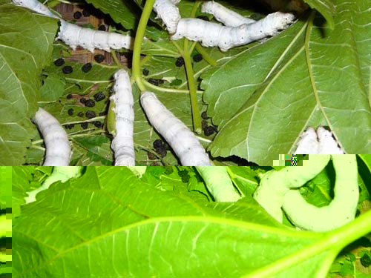
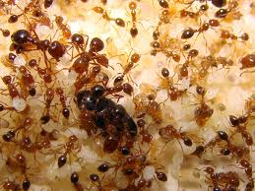
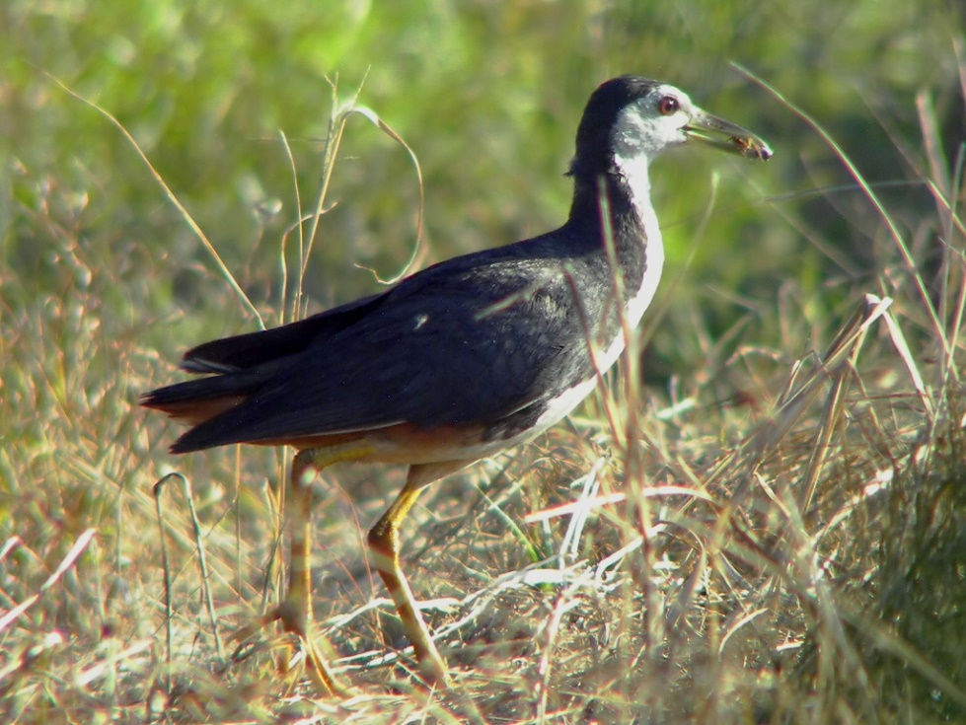

Slide 13

Bài 2: sgk/48
- Cụm từ “Thương thay”
/ Điệp ngữ /
Nhấn mạnh sự xót xa thương cảm cho mình, cho người.
→
- Nỗi thương thân của người lao động qua các hình ảnh ẩn dụ :
+ Con tằm : thân phận những người lao động suốt đời bị bòn rút sức lực.
+ Con kiến: thân phận nhỏ bé, vất vả mà vẫn nghèo khổ.
+ Con hạc : cuộc đời phiêu bạt và những cố gắng vô vọng của người lao động.
+ Con cuốc: Thân phận thấp cổ bé họng chịu nhiều nỗi oan trái không được lẽ công bằng soi tỏ.
→
Bức tranh về nỗi khổ đau nhiều bề của người lao động

Slide 14
NHỮNG CÂU HÁT CHÂM BIẾM
Bài 1:
Cái cò lặn lội bờ ao
Hỡi cô yếm đào lấy chú tôi chăng?
Chú tôi hay tửu hay tăm,
Hay nước chè đặc, hay nằm ngủ trưa.
Ngày thì ước những ngày mưa,
Đêm thì ước những đêm thừa trống canh.

Slide 15

Bài 1: SGK/51
Bài ca dao là lời của “cái cò” ướm hỏi “cô yếm đào” cho ông chú.
tửu hay tăm
hay
nước chè đặc
nghiện rượu chè
- Chú tôi
nằm ngủ trưa
ngày mưa
lười lao động
ước
đêm thừa trống canh
- Nghệ thuật: liệt kê, điệp ngữ, nói ngược
- Nội dung: Châm biếm những hạng người nghiện ngập, lười biếng, nhiều thói hư tật xấu.

Slide 16
III. Tổng kết:
Ghi nhớ SGK TR 36,40,49, 53
IV. Luyện tập
Bài 1 + 2: SGK/36
Bài 1 + 2: SGK/40
Bài 1: SGK/50
Bài 1 + 2: SGK/53

Slide 17
HƯỚNG DẪN HỌC BÀI Ở NHÀ
- Nắm nội dung các bài ca dao đã học.
- Sưu tầm một số bài ca dao – dân ca khác có nội dung tương tự.
- Đọc thêm các bài ca dao còn lại trong sách giáo khoa.
Soạn bài :
Từ ghép / Sgk -13,14

